Slide 1
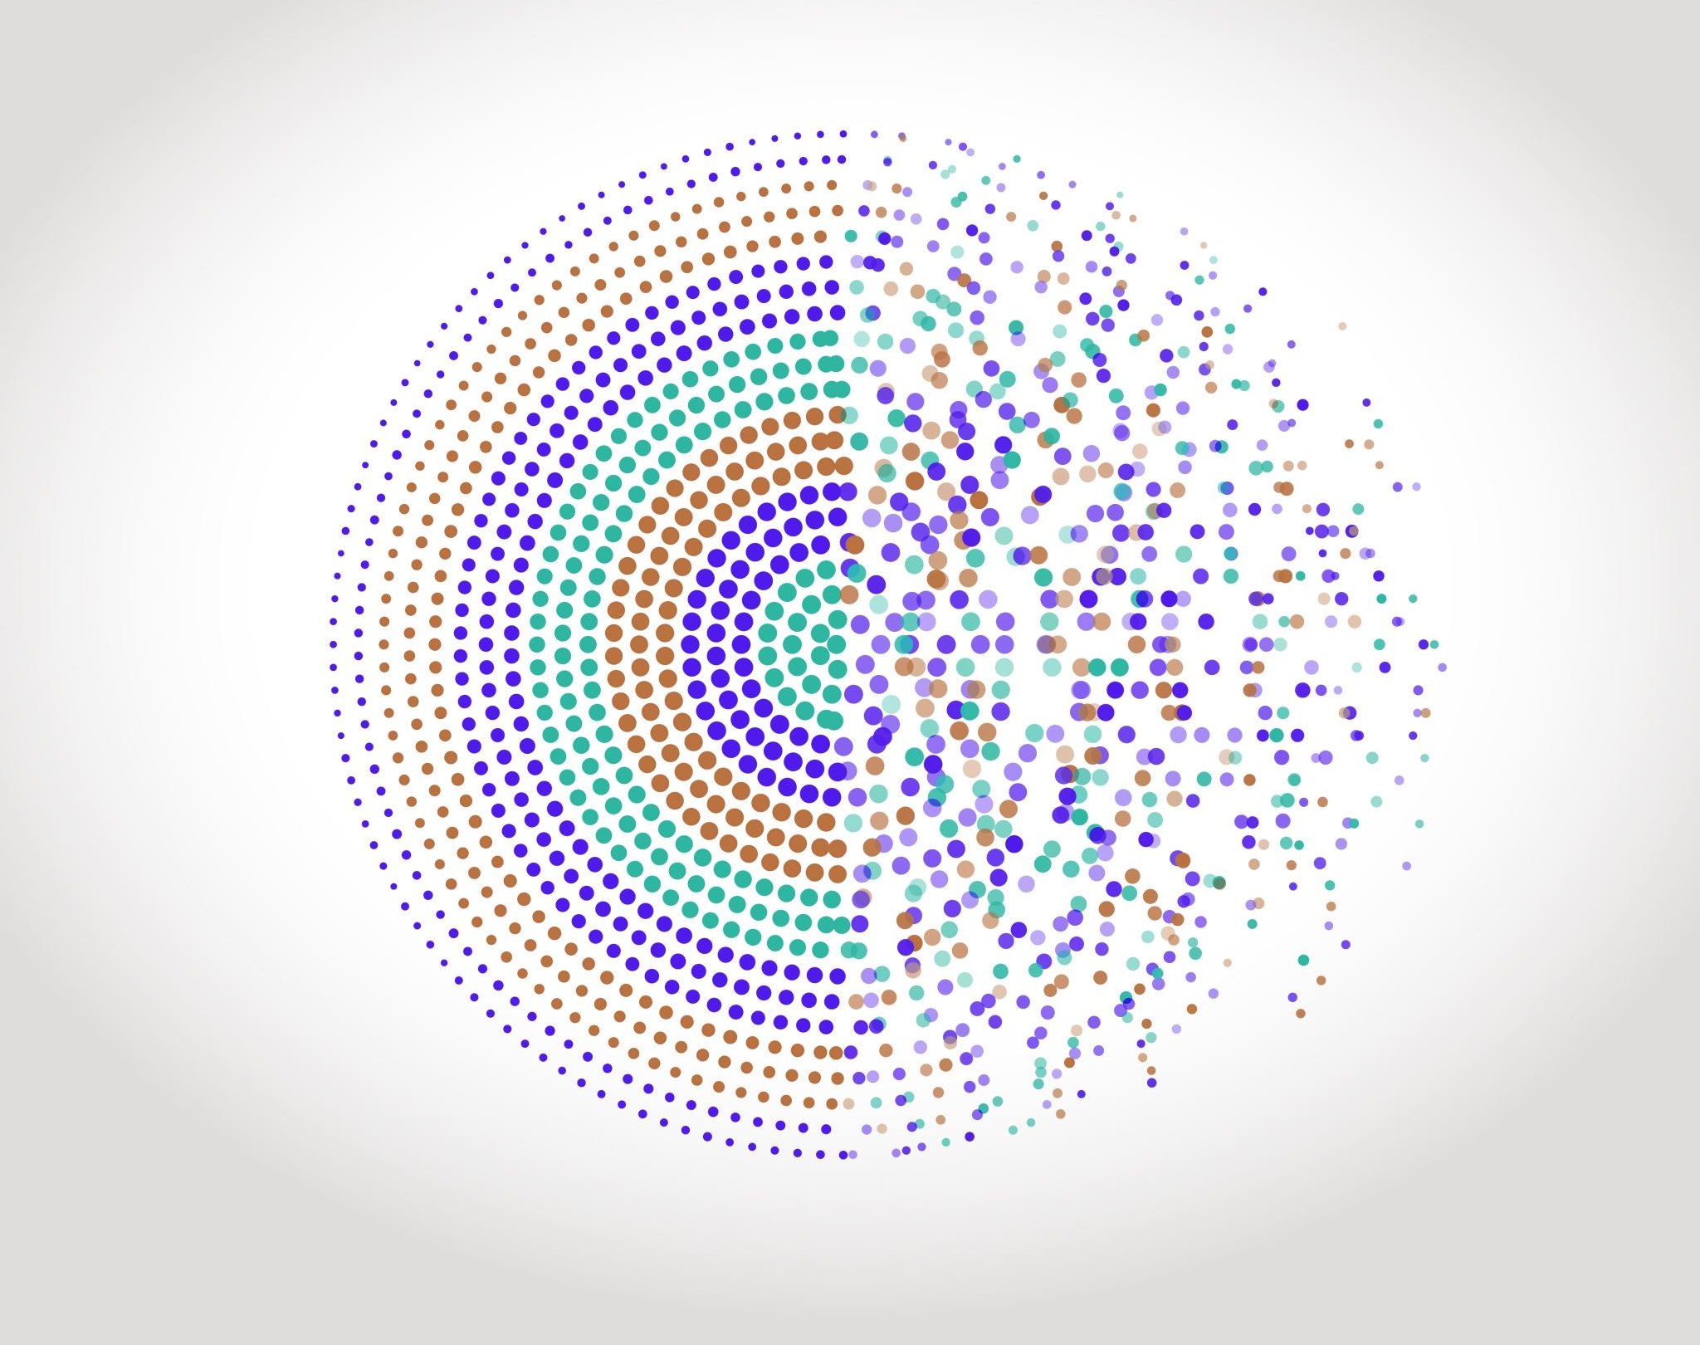

Outils numériques, pour quoi faire ?
Outils Numériques / Semestre 5 Institut d’Optique / B1_0

Slide 2
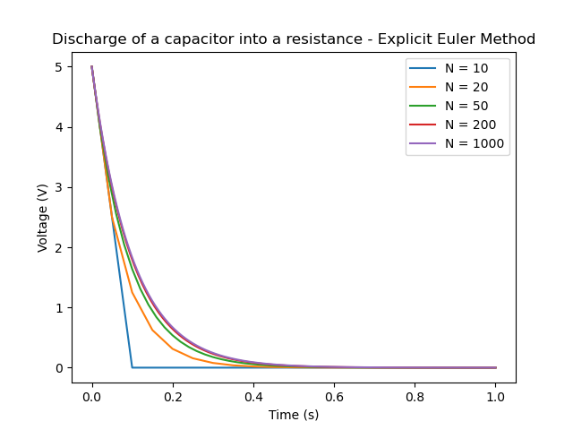
Outils numériques, intérêts
Résolution d’équations / de systèmes d’équations
Symbolique
Numérique
Simulation de modèles physiques / mathématiques
Affichage et mise en forme de données
Traitement de données

Slide 3
Outils numériques, intérêts
Ajouter exemples

Slide 4
Outils Numériques pour l’Ingénieur.e
Outils Numériques / Semestre 5 Institut d’Optique / B1_0

Slide 5
Objectifs pédagogiques du module
Construire une boite à outils de méthodes numériques pour de futur.es ingénieur.es en physique
Méthodes Numériques
Programmation / Concepts
Programmation / Outils

Slide 6
Objectifs pédagogiques du module
Méthodes Numériques (1/2)
Outils numériques pour l’ingénieur.e en science
produire un graphique pertinent (axes, titre, légende) à partir de données expérimentales
générer un ensemble de données de test pour valider un modèle numérique
utiliser l’écriture matricielle/vectorielle pour stocker et traiter des données

Slide 7
Objectifs pédagogiques du module
Méthodes Numériques (2/2)
Outils numériques pour l’ingénieur.e en science
choisir une méthode de résolution numérique adaptée à la problématique et en comprendre ses limites
analyser les résultats d’une modélisation physique simple et valider le modèle utilisé

Slide 8
Objectifs pédagogiques du module
Programmation / Concepts
Concepts pour l’ingénieur.e en science
décrire les éléments internes d’un système à processeurs et mémoire
décrire les différences de codage des informations numériques
décrire les zones de stockage des données et lister les conséquences de chacun des types de support en termes d’impact sur les ressources (performances, énergie…)
organiser la résolution d’un problème en actions élémentaires, décrire les tests de validation et en évaluer l’impact sur les ressources

Slide 9
Objectifs pédagogiques du module
Programmation / Concepts
Concepts pour l’ingénieur.e en science (BONUS)
écrire et valider une classe dans un langage de haut niveau
écrire une bibliothèque dans un langage de haut niveau et la documenter

Slide 10
Objectifs pédagogiques du module
Programmation / Outils
Outils numériques pour l’ingénieur.e en science
utiliser, écrire, documenter et valider des fonctions / modules dans un langage de haut niveau (type Python ou Matlab)
utiliser une bibliothèque / un module dans un langage de haut niveau
organiser les informations à manipuler/générer
gérer les versions de ses codes

Slide 11
Déroulement du module
3 blocs de 4 séances (2h/séance)
Méthodes numériques
Sur machine
En binôme ou seul
2 encadrant.es par séance
Intro / Langage haut niveau
Problème 1 : circuit RC
Traitement de données 2D
Problème 2 : images d’un faisceau LASER en différents points d’un chemin optique
Déroulement de chaque bloc
Séance 1 : problématique
Séance 2 : mise en œuvre numérique
Séance 3 : mise en forme des résultats
Séance 4 : synthèse
Traitement de données 1D
Problème 3 : signal modulé en amplitude / acquisition numérique

Slide 12
Outils de travail
Outils Numériques / Semestre 5 Institut d’Optique / B1_0

Slide 13





Outils numériques
Utilisation de Python
Anaconda 3
Python 3.9 (ou supérieur)
Spyder 5
Exemples en C/C++
GCC / MingW
CodeBlocks 17 (ou sup.)

Slide 14

Ressources en ligne
Site du LEnsE
lense.institutoptique.fr/python/
lense.institutoptique.fr/outils_nums/
GitHUB
github.com/IOGS-Digital-Methods

Slide 15
GIT et versionning
Outils Numériques / Semestre 5 Institut d’Optique / B1_0

Slide 16

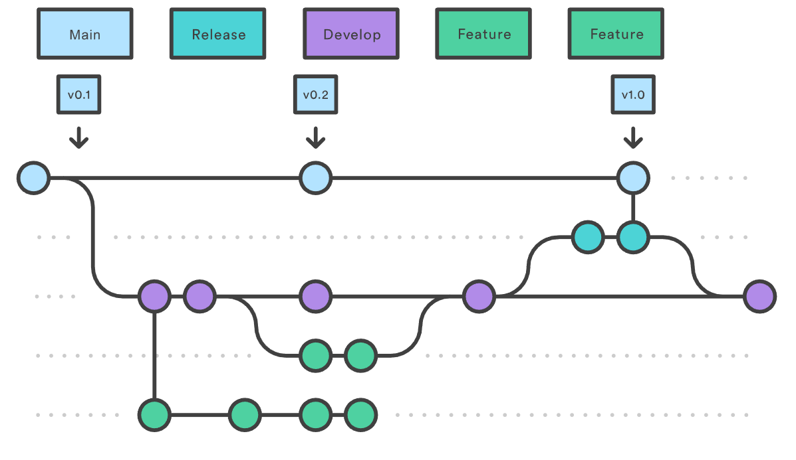
Git / Versionning
Gestion de versions
Dépôts de fichiers
https://www.atlassian.com/fr/git/tutorials/comparing-workflows/gitflow-workflow

Slide 17
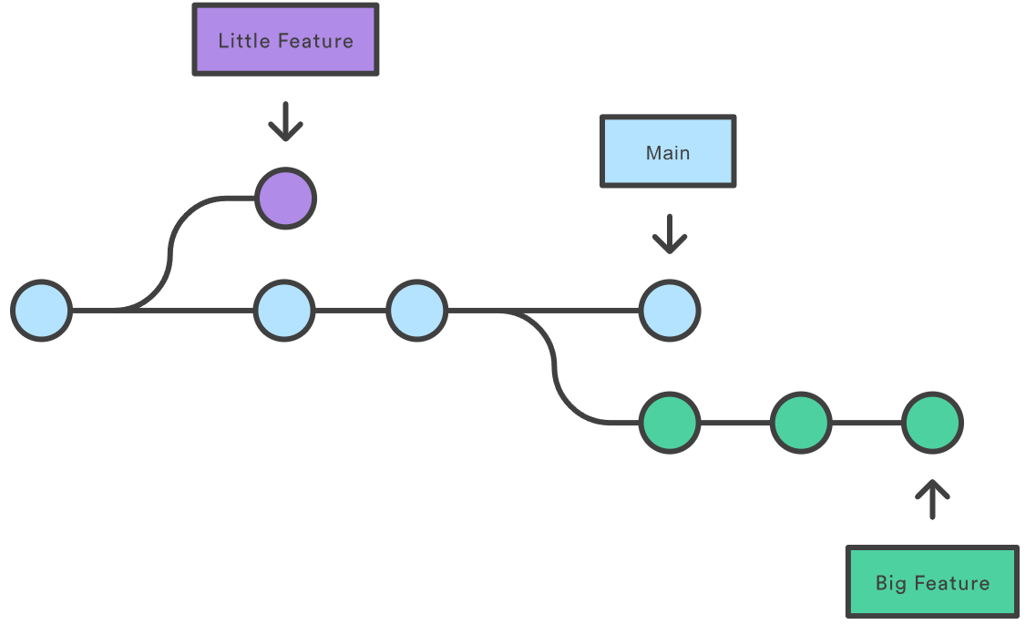
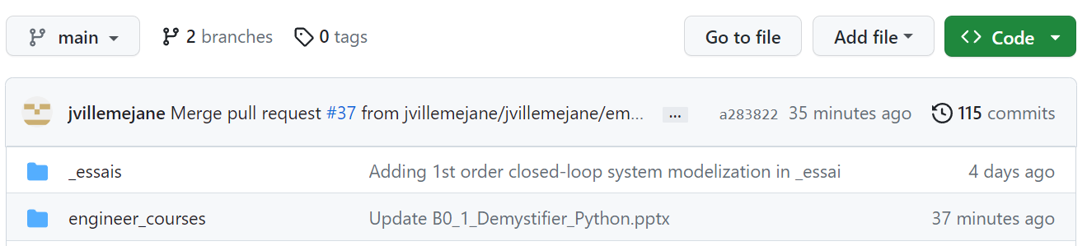
Git / Versionning
serveur
local
Dépôt 1 (main)
fork
Dépôt 1
clone
Dépôt 1
user branch
pull request
modify / update
Dépôt 2
push
commit
merge
pull
ORGA1
USER
https://www.atlassian.com/fr/git/tutorials/using-branches

Slide 18
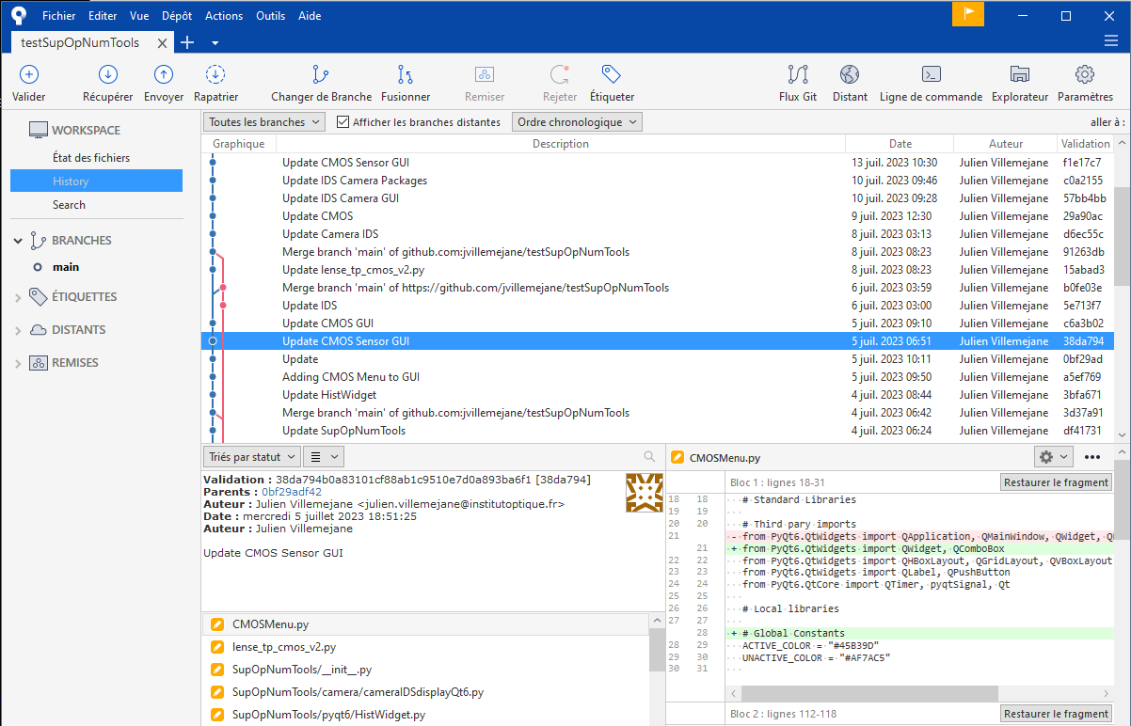
Git / Versionning
Accès aux versions précédentes
SourceTree (par exemple)
Possibilité de voir les modifications et les différentes branches
Possibilité de restaurer des versions précédentes

Slide 19
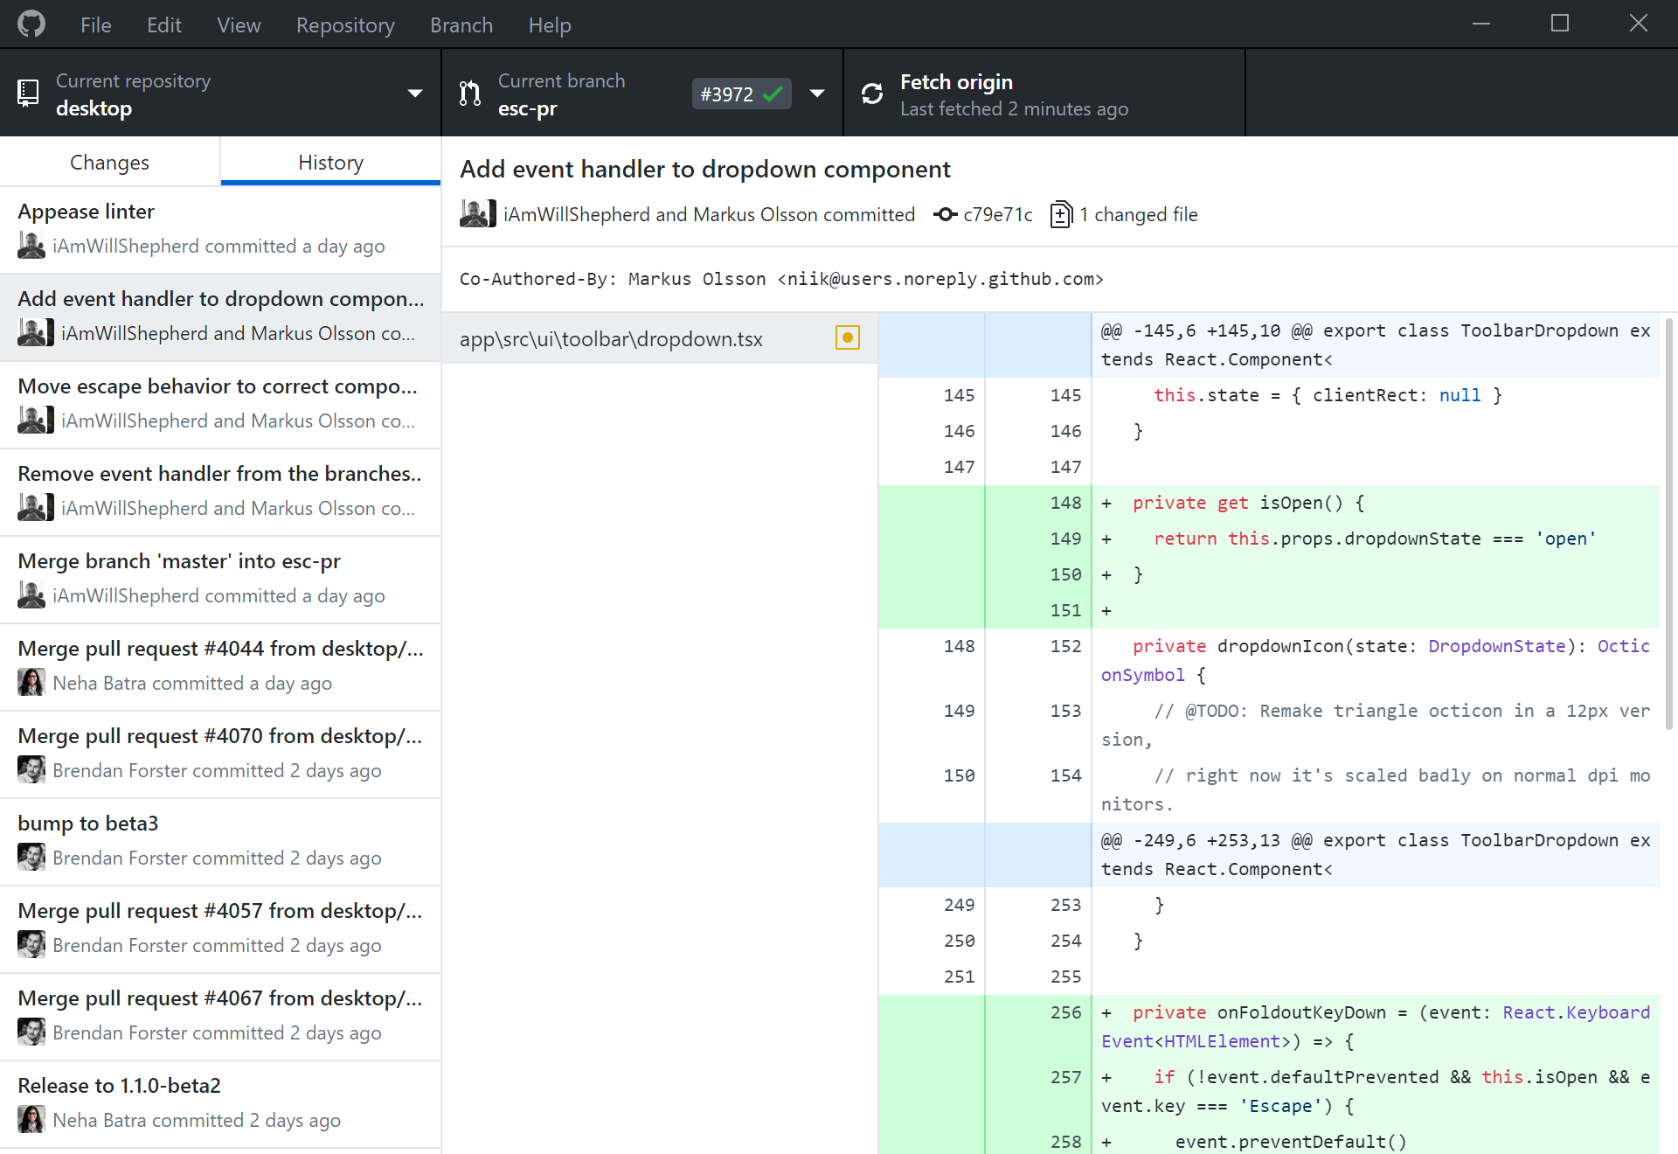
GitHub DeskTop
Gestionnaire graphique
Affichage des fichiers modifiés
Possibilité de faire toutes les actions git (commit, pull, push…) graphiquement

Slide 20
GitHub / Dépôts de SupOp
github.com/orgs/IOGS-Digital-Methods/
IOGS-LEnsE-embedded/
SupOpNumTools
Package Python Exemples
Python
Librairies pour l’embarqué Systèmes électroniques
Engineer courses
Ressources / Cours Exemples
Outils Numériques
Classé par semestre
IOGS-LEnsE-interface-projects/
Dépôts des projets de 1A et 2A
SupOpDemos

Slide 21
Méthodes de travail
Outils Numériques / Semestre 5 Institut d’Optique / B1_0

Slide 22
Méthode de travail / Bonnes pratiques
Développement sous Python 3.9 (min) / Anaconda 3 / Spyder 5
Style de code selon le guide PEP 8 https://peps.python.org/pep-0008/
Style de commentaires et de documentation selon le guide PEP 257 https://peps.python.org/pep-0257/
Utilisation de bibliothèques standards (Numpy, Matplotlib, Scipy…)
Découpage en fonctions simples (fichiers .py séparés)

Slide 23

Méthode de travail / Bloc 1
Démystifier les langages de haut niveau
Quelques notions théoriques
Des exemples pratiques en Python (ou C/C++)
Calcul scientifique / Plusieurs méthodes de résolution

Slide 24

Phases d’apprentissage
S’ENTRAINER
Travail à réaliser
Résultats à faire valider par un.e encadrant.e durant la séance
Bonnes pratiques en programmation :
Code propre / documenté
Utilisation de fonctions
Présentation des résultats
Analyse et critiques des résultats (aspect physique/mathématique)

Slide 25

Approfondissement
ALLER PLUS LOIN
Travail pour approfondir les notions / Valider ses acquis
Résultats que vous pouvez soumettre par mail
Bonnes pratiques en programmation :
Code propre / documenté
Utilisation de fonctions
Présentation des résultats
Analyse et critiques des résultats (aspect physique/mathématique)

Slide 26
Evaluations
Outils Numériques / Semestre 5 Institut d’Optique / B1_0

Slide 27
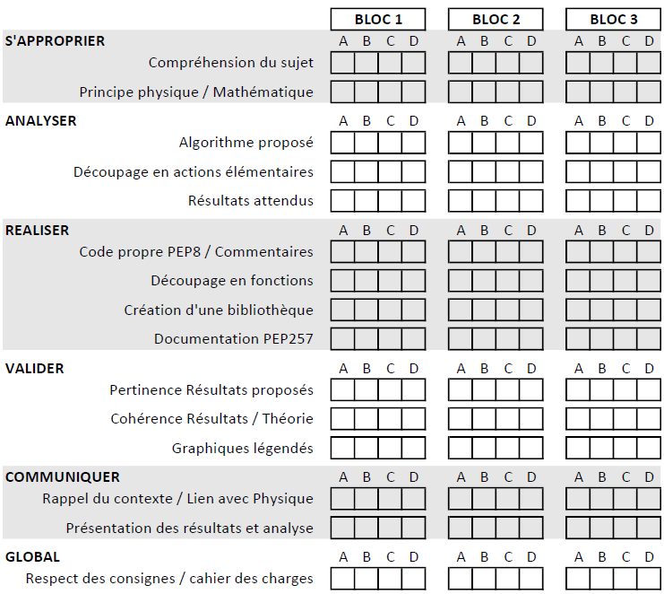
Evaluations
Travail réalisé
1 évaluation par bloc faite par un.e encadrant.e
1 auto-évaluation
Grille critériée :
A – 4 points
B – 2 points
C – 1 point
D – 0 point
Note Module
50% Bloc 2
50% Bloc 3

